Slide 1


Colegio “La Purísima”
Callosa de Segura
Carmelitas Misioneras Teresianas

Slide 2

Escuchamos esta canción de Unai Quiros que nos invita a la conversión en esta Cuaresma.
Pincha aquí
https://www.youtube.com/watch?v=-EKqxmqekoQ

Slide 3
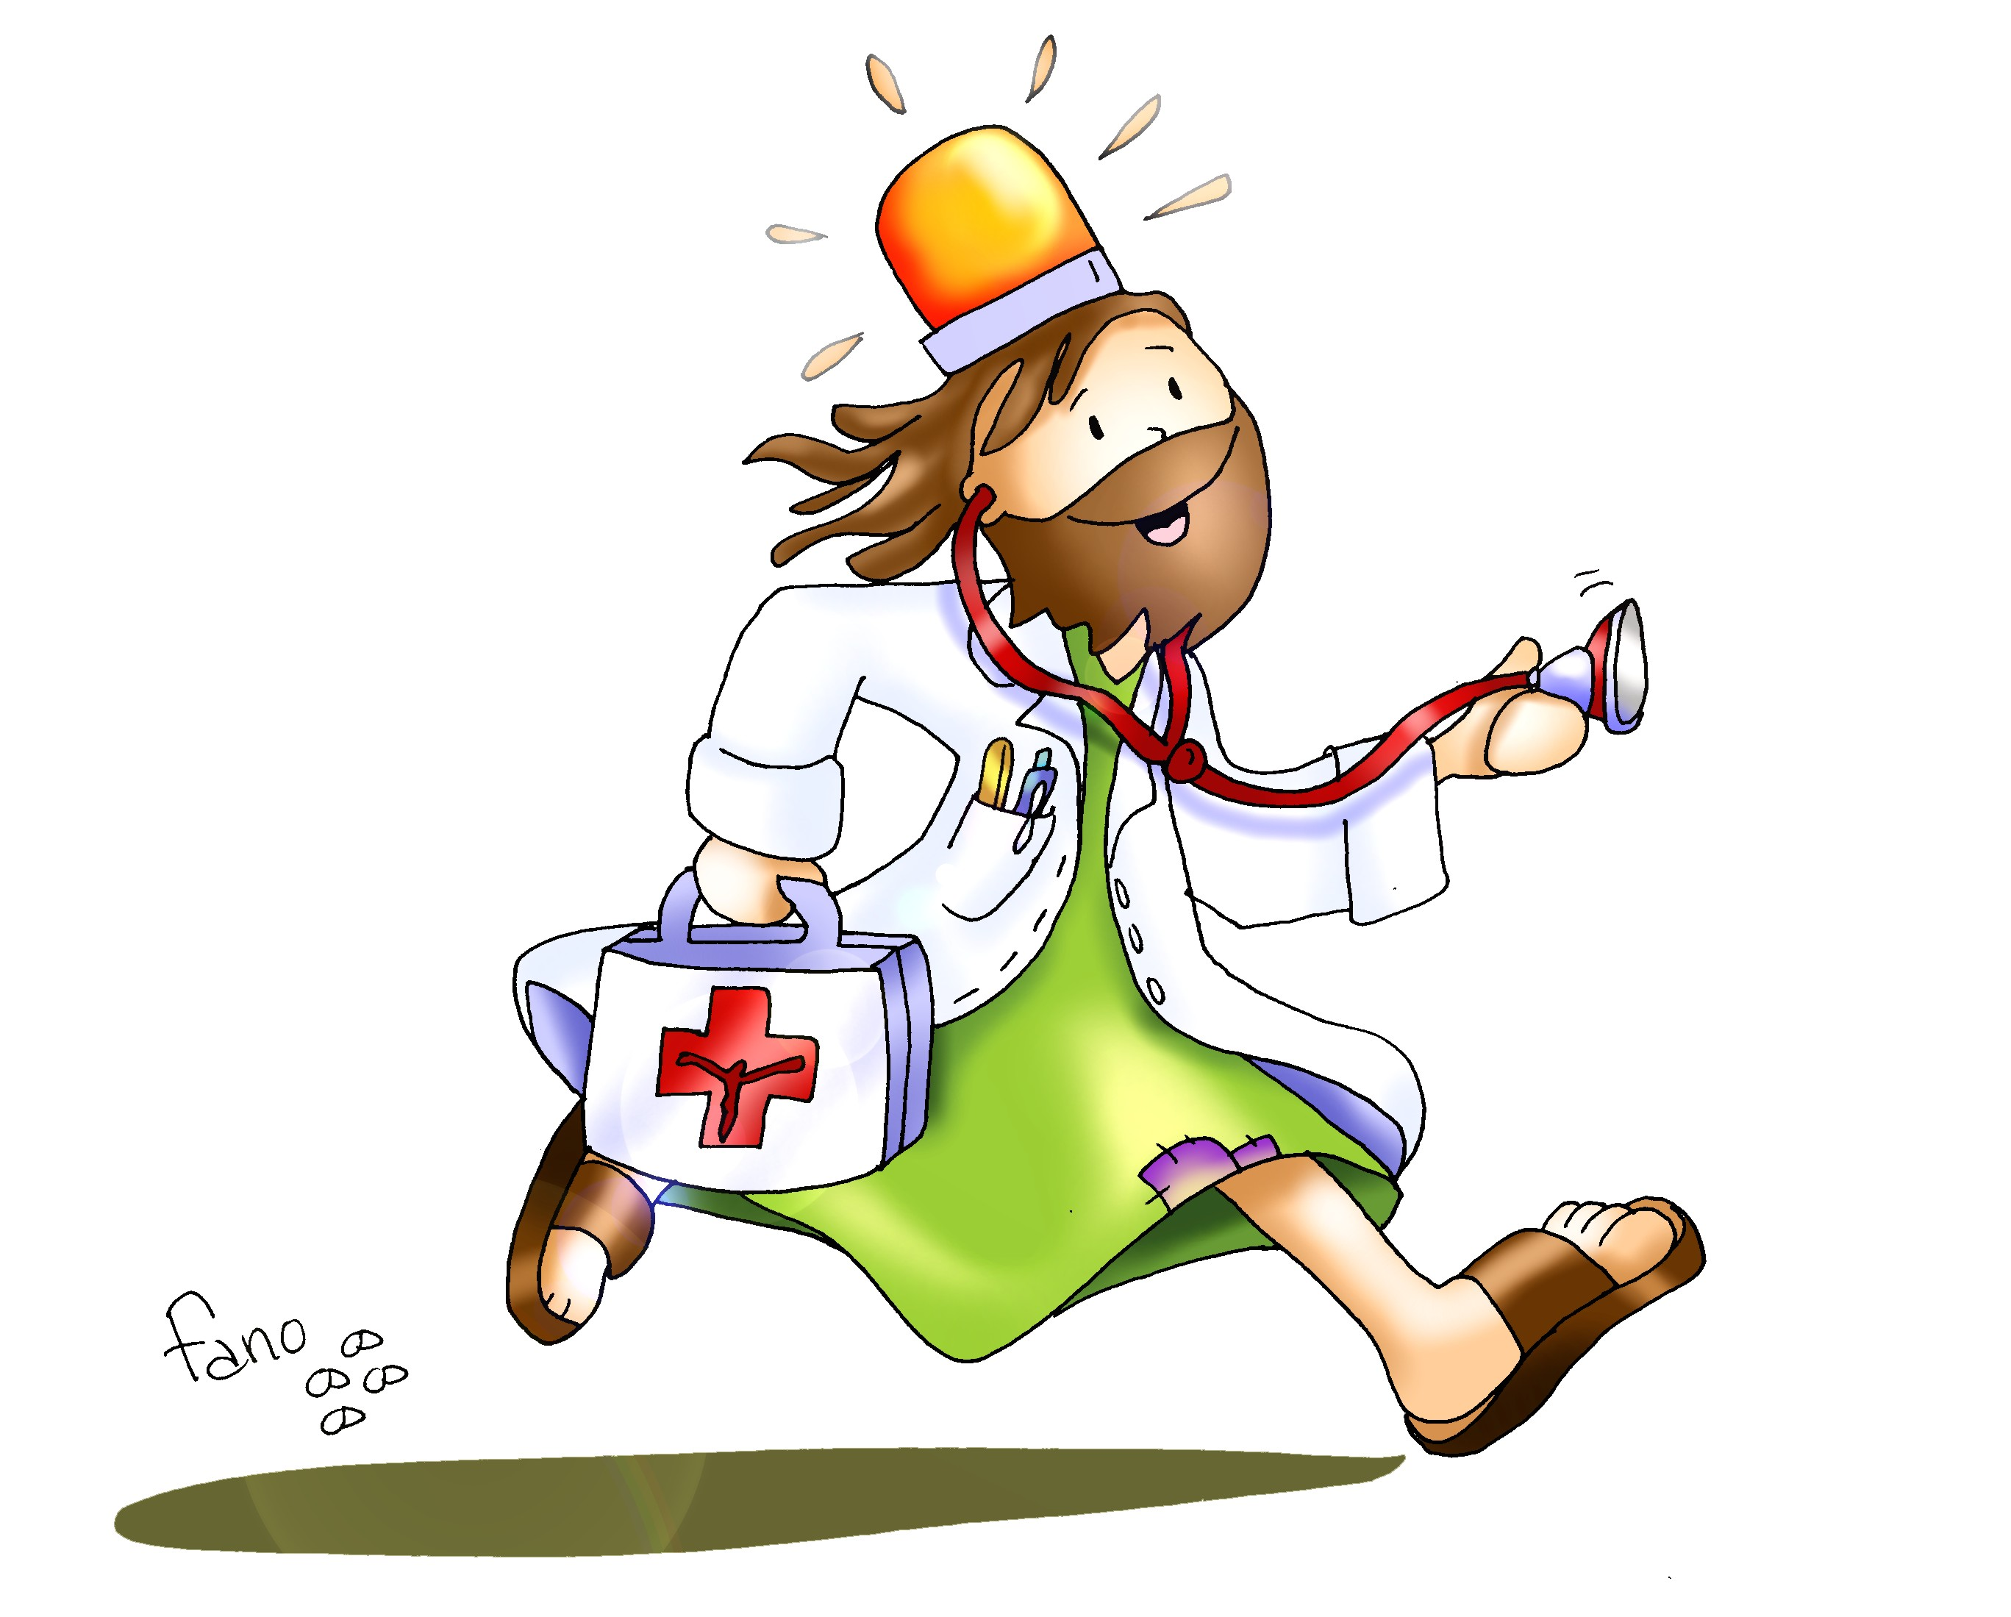

REFLEXIÓN
Señor Jesús, miramos nuestro interior, porque hay cosas que debemos cambiar.
A veces rechazamos a los compañeros y no les dejamos jugar con nosotros.
Te pedimos, Jesús, que seamos amigos todos los de la clase y aprendamos a perdonar y a pedir perdón.
Todos juntos lo pasamos mejor.

